Slide 1
Научим детей играть
«Формирование у дошкольников элементарных математических представлений через дидактические игры».
Подготовила: Пасюра М.Н.
Notes:
‹#›

Slide 2
«Без игры нет и не может быть полноценного умственного развития. Игра – это огромное светлое окно, через которое в духовный мир ребенка вливается живительный поток представлений и понятий. Игра – это искра, зажигающая огонек пытливости и любознательности».
В.А.Сухомлинский.

Slide 3
Математика обладает уникальным развивающим эффектом.
Ее изучение способствует развитию памяти, речи, воображения, эмоций; формирует настойчивость, терпение, творческий потенциал личности

Slide 4
Чтобы ребенок успешно учился в школе, он должен свободно ориентироваться в пространстве и владеть основными пространственными понятиями. Пространственное представление необходимы для обучения ребенка счету, письму, рисованию, чтению и другим дисциплинам, которые основаны на установлении соотношений между предметами и явлениями, их последовательности, их пространственных взаимосвязей.

Slide 5
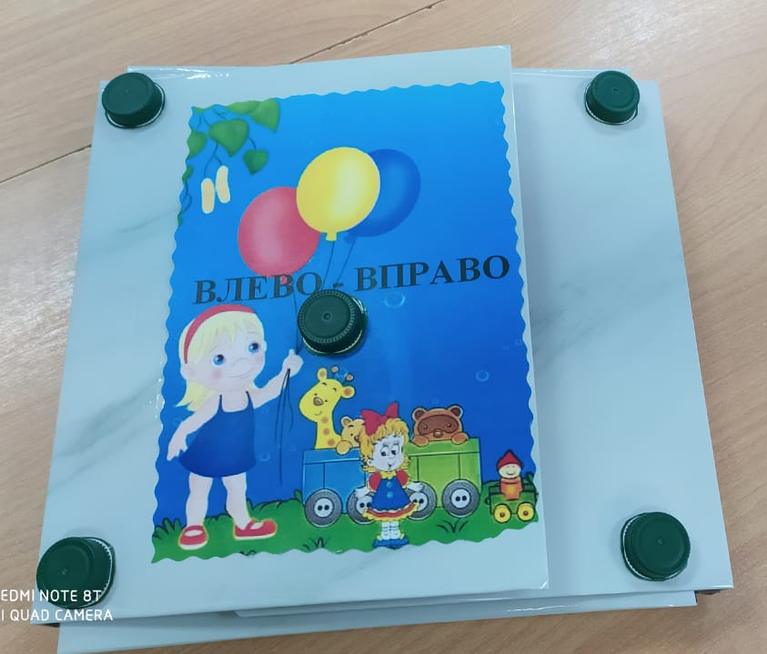
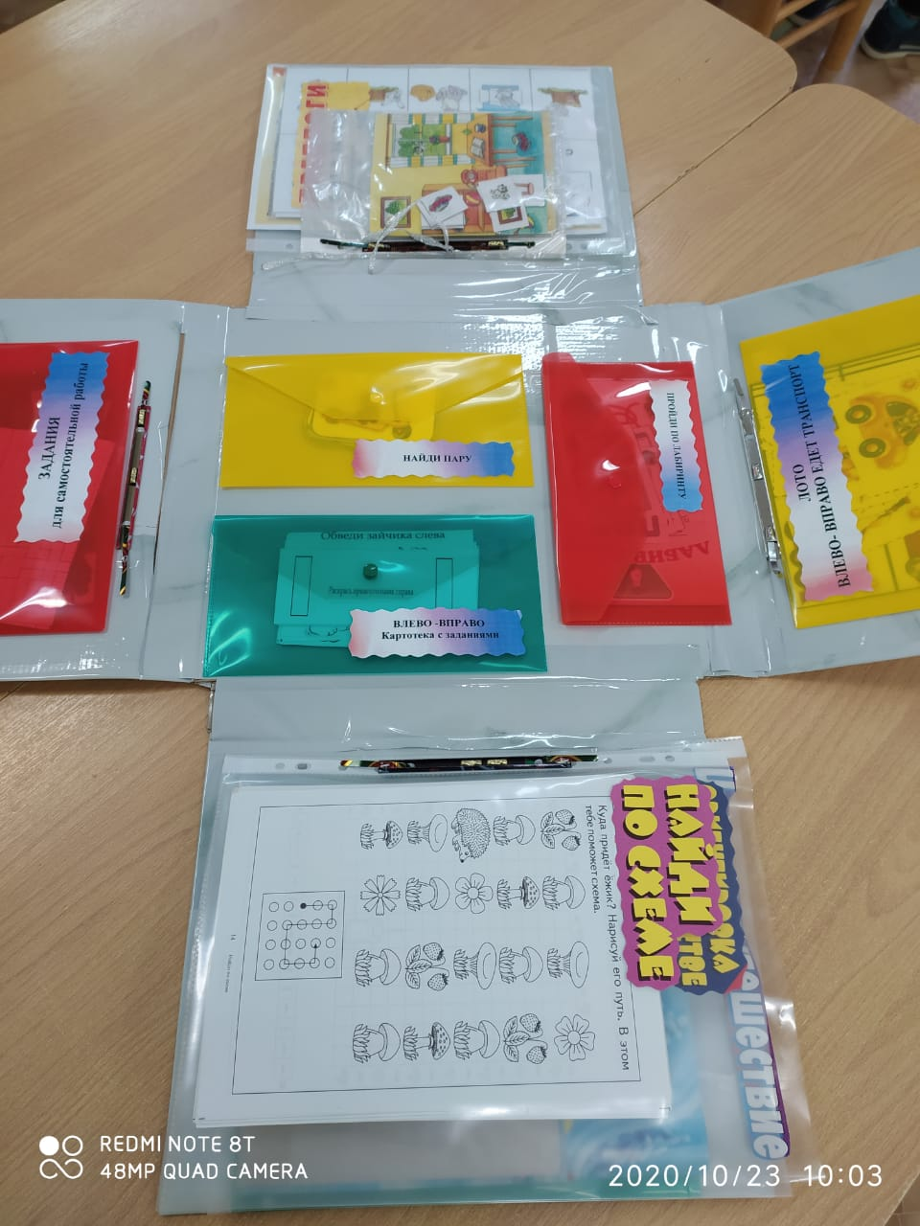
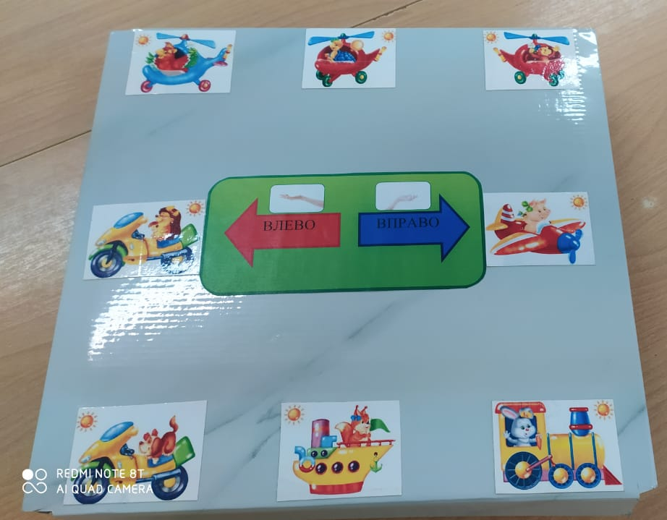
Лэпбук «Влево-вправо»

Slide 6
В данном лэпбуке собран дидактический материал по формированию у дошкольников пространственных представлений и игры:
«Отгадай, кто где стоит?»
«Найди похожую»
«Расскажи про свой узор»
«Художники»
«Найди игрушку»
«Путешествие по комнате»

Slide 7
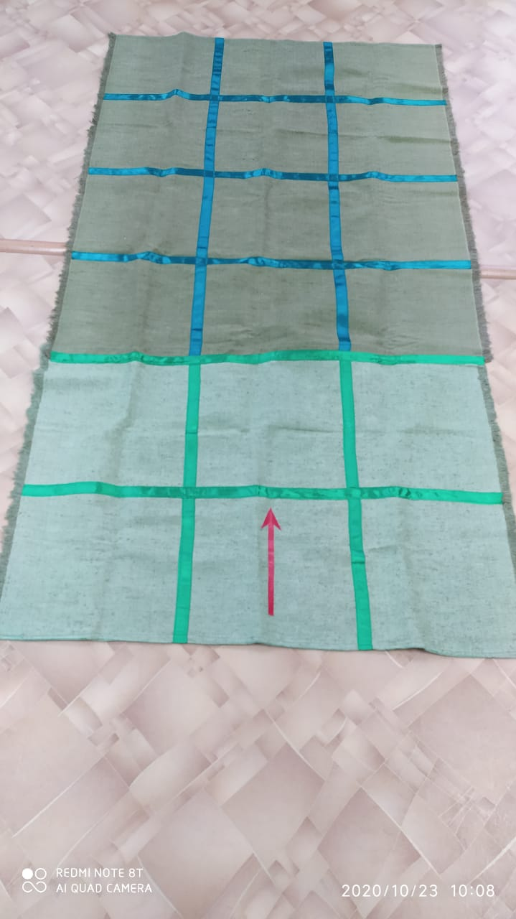
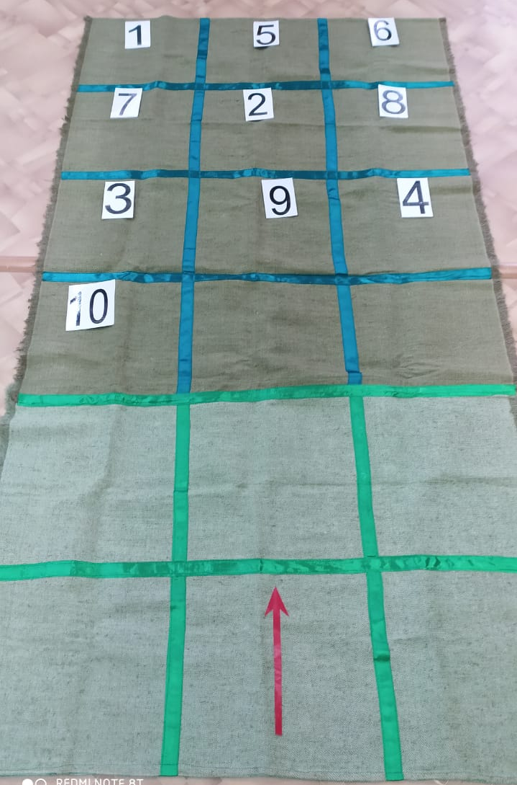
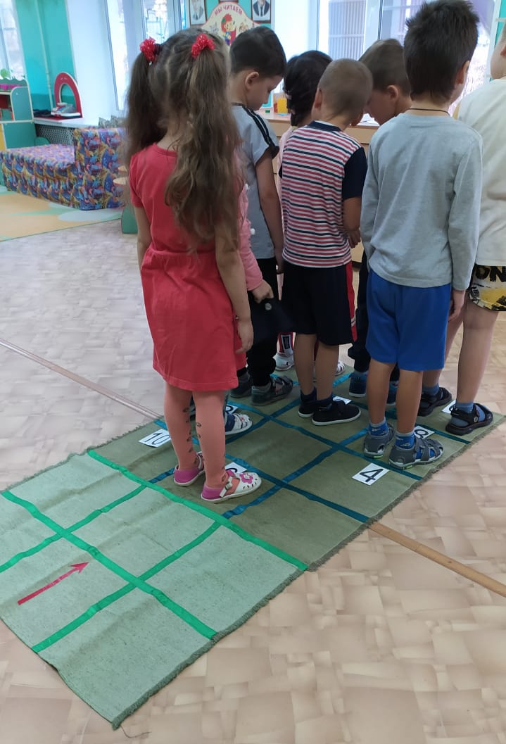
Волшебный коврик
Цель: Развивать умение ориентироваться на плоскости по словесной инструкции, находить свое местоположение по схеме

Slide 8
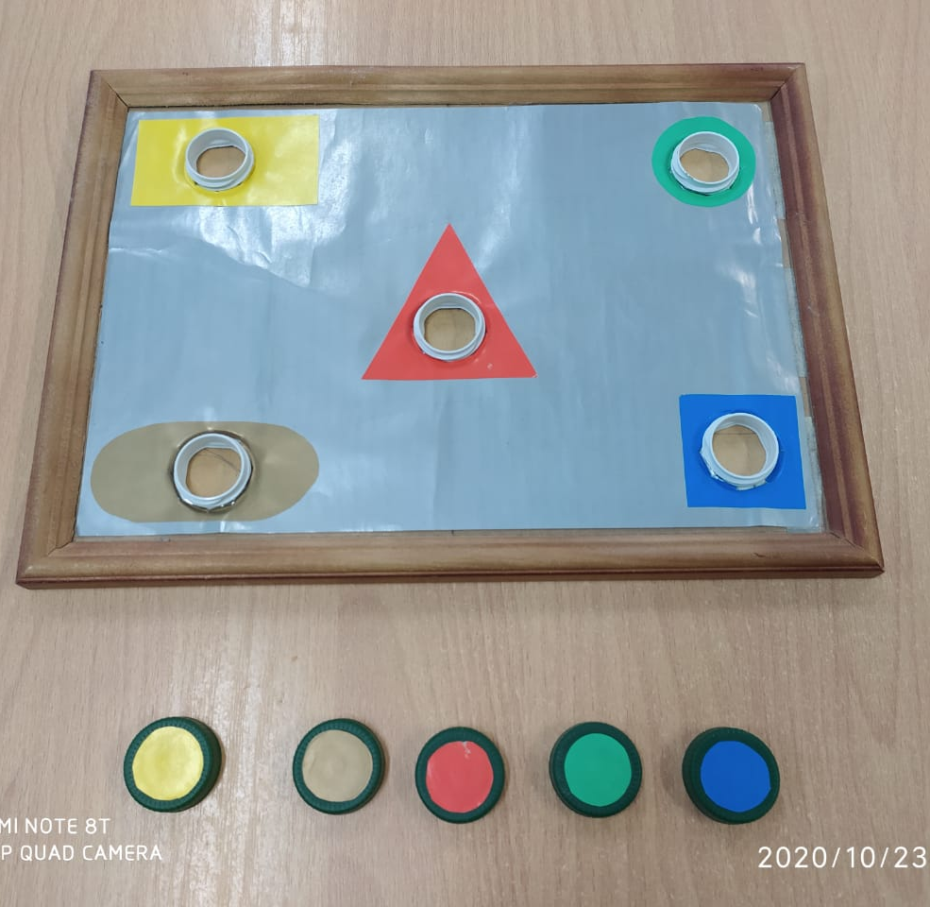
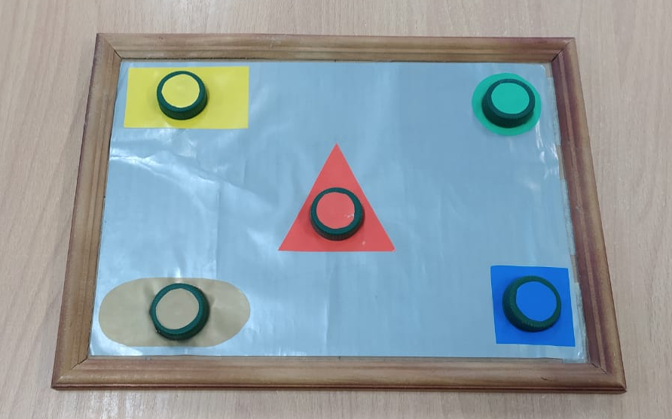
Планшет «Найди и прикрути»
Цель: Развитие умения определять верхний правый, нижний правый, верхний левый и нижний левый углы на плоскости, центр, закрепление названия геометрических фигур

Slide 9
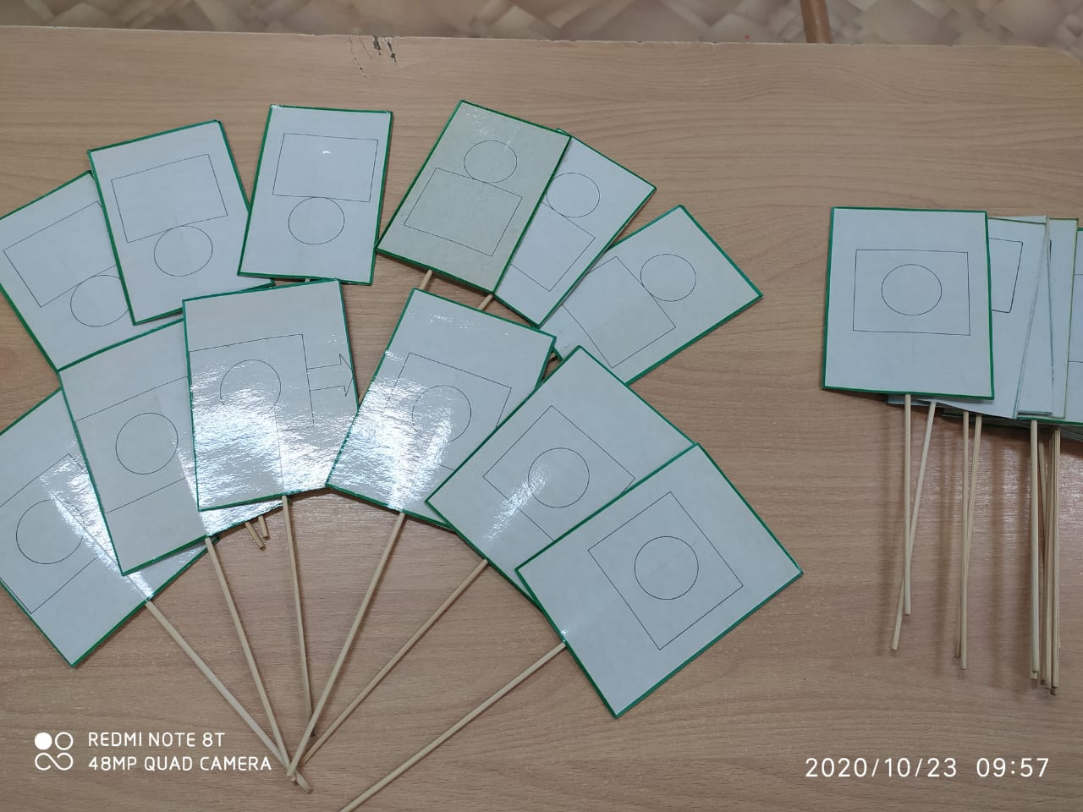
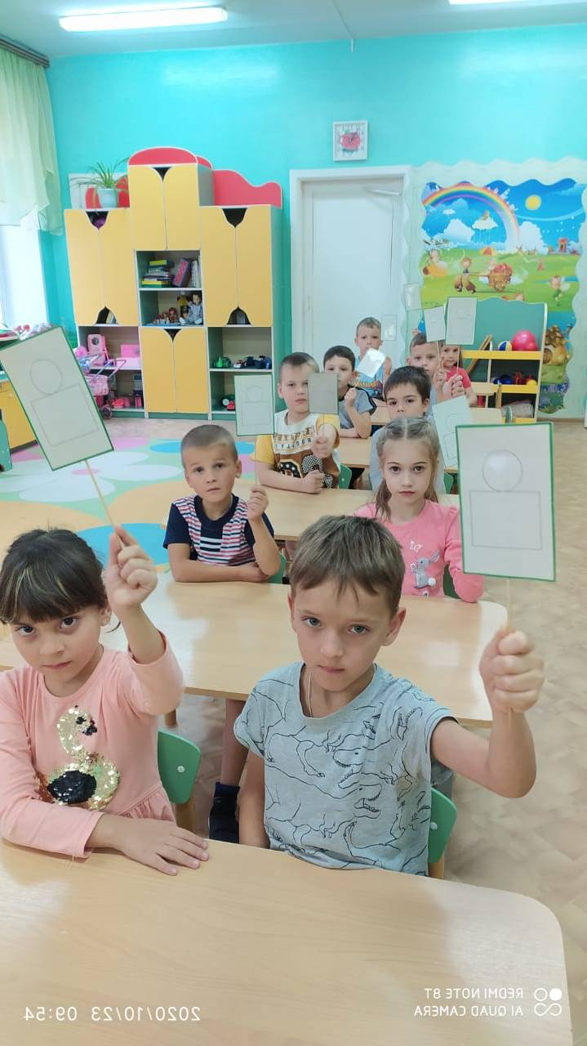
Карточки-схемы
Цель: Учить детей дифференцировать предлоги «на», «под», «в» и «из» (ориентирование в речевом обозначении пространства с опорой на зрительный образ и схематичное обозначение предлогов)

Slide 10
Нет ни одного вида деятельности детей в процессе обучения, в котором пространственная ориентировка не являлась бы важным условием усвоения знаний и умений. Если пространственное представление сформировано у ребенка недостаточно или неточно, это напрямую влияет на уровень интеллектуального развития: при конструировании малышу бывает трудно составить целое из частей, воспроизвести заданную форму, у него нарушается графическая деятельность. Из-за того что ребенку трудно различить, как располагаются в пространстве отдельные элементы букв, запомнить их конфигурацию, он может писать некоторые из них в зеркальном отображении: «З» вместо «Е», «R» вместо «Я». При письме нарушаются высота, ширина и наклон буквы, что, конечно же сказывается на качестве и скорости письма

Slide 11
Использование дидактических игр в ООД благотворно влияет на усвоение ЭМП у детей и способствует повышению уровня математического развития детей, необходимо углубление и дифференциация индивидуальной работы с каждым ребенком.

Slide 12
Дети с ОВЗ
Внимание нестойкое и рассеянное
Быстро утомляется от освоенного материала
Нет мотивации
Необходимо неоднократное повторение пройденного материала

Slide 13
Сплочение детского коллектива
Выполнение общего задания
Учить детей преодолевать замкнутость, пассивность.

Slide 14
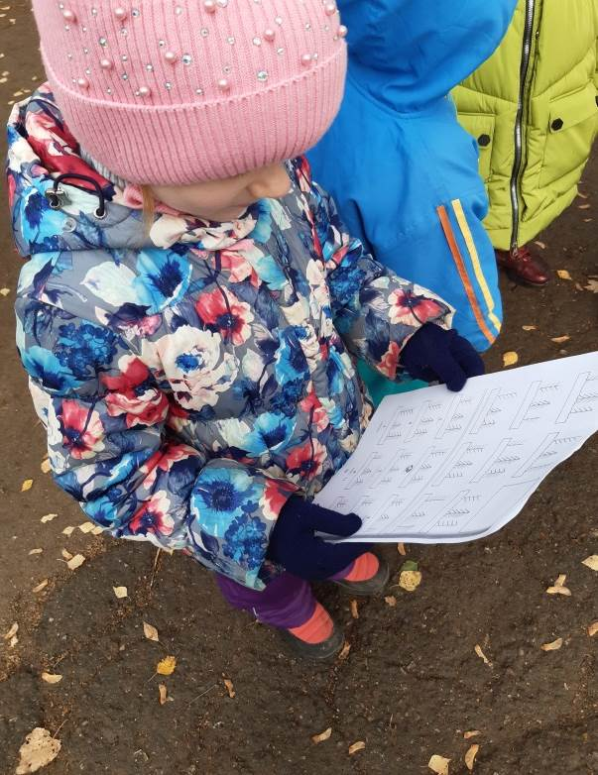
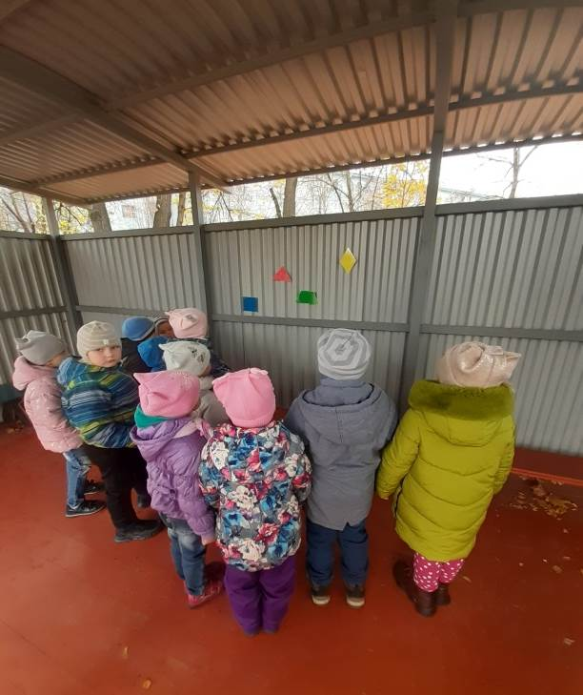
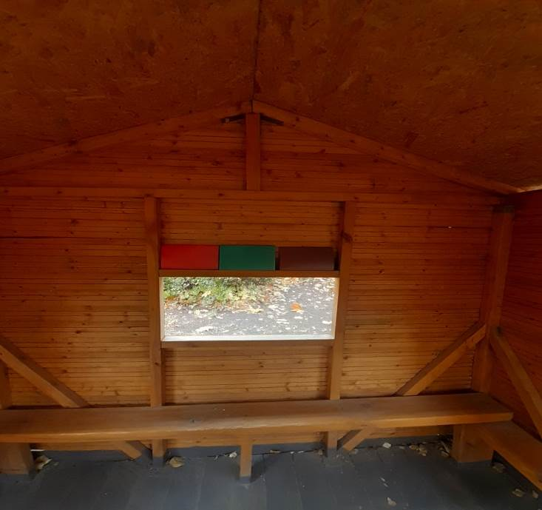
Математические квесты на улицы

Slide 15
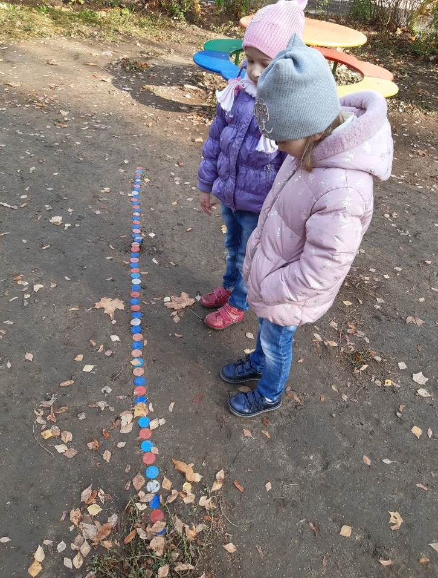
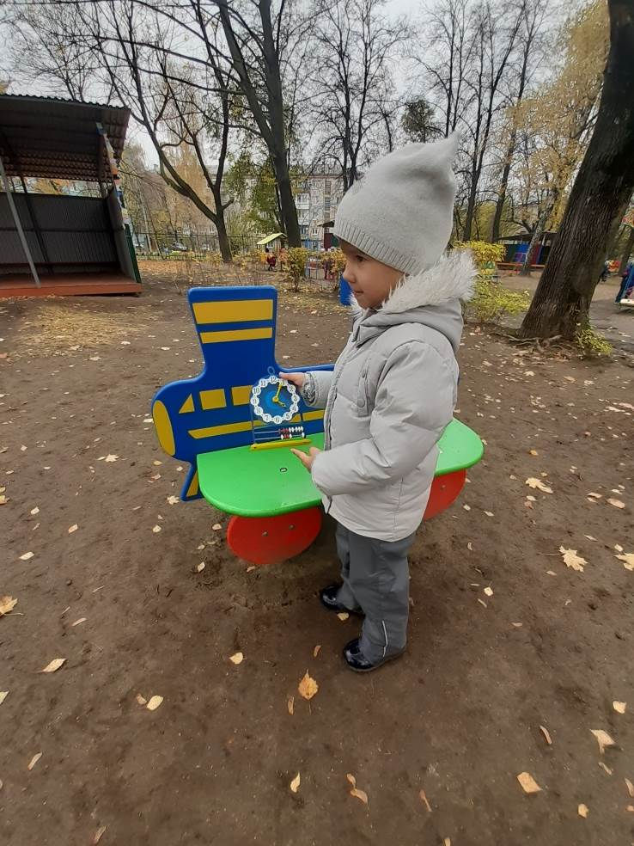

Slide 16
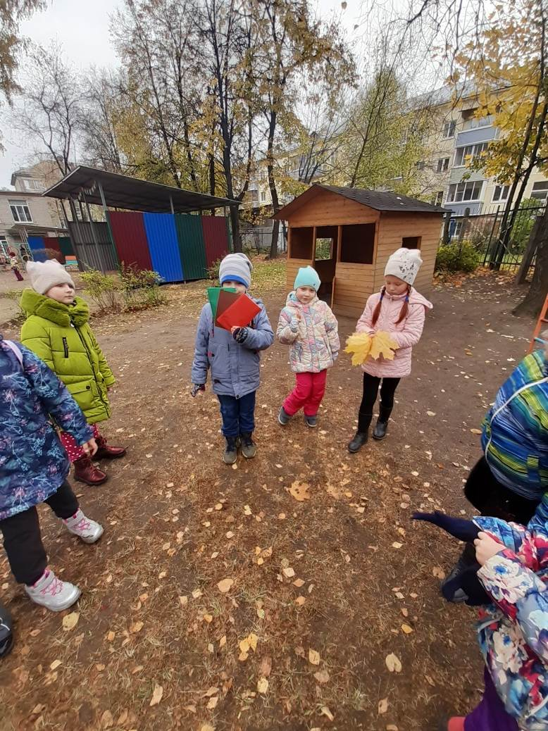
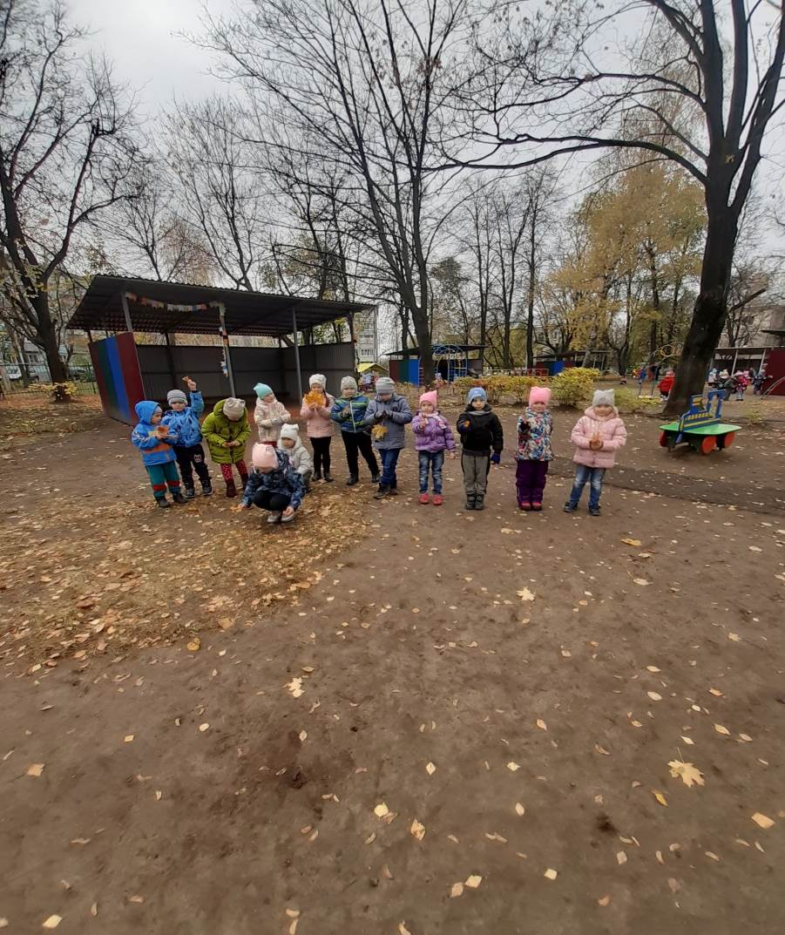

Slide 17
Обучая детей в процессе игры, будем стремиться к тому, чтобы радость игр перешла в радость учения!
Учение должно быть радостным!!!

Slide 18
«Расскажи –и я забуду, покажи – и я запомню, дай попробовать – и я пойму»
Конфуций
Спасибо за внимание!

